Slide 1
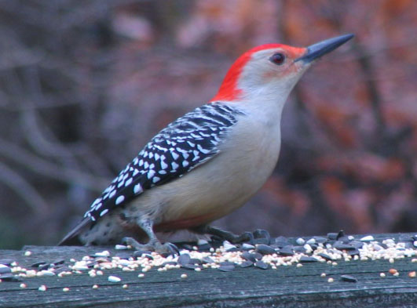
Внутрішня будова птахів
Підготувала
учениця 8-Вкласу
Кошина Анна

Slide 2
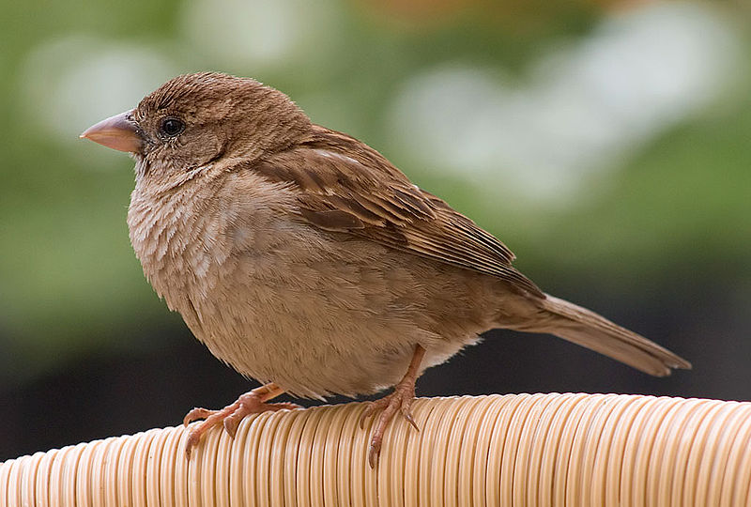
Загальна характеристика
Птахи(Aves) – клас хребетних, що об'єднує тварин, які різняться від всіх інших тварин наявністю пір'яного покриву. Птахи розповсюджені по всьому світу, досить різноманітні і легко доступні для спостереження. Оскільки птахи добре помітні, вони можуть служити зручним індикатором стану оточуючого середовища. Якщо вони процвітають, то і середовище сприятливе. Якщо ж їх чисельність скорочується і вони не можуть нормально розмножуватись, стан середовища вимагає покращення.
Анатомія птахів — фізіологічна
структура тіла птахів, що характ-
еризується унікальними адопта-
ціями, перш за все призначеними
для польоту. Птахи розвинули не
тільки скелет та легені, але потужну
м'язову систему, системи крово-
обігу і дихання, пристосовані до
високого метаболічного рівня та
високої швидкості постачання
кисню, що дозволяють птахам
літати. Розвиток дзьобу також
привів до утворення характерної
травної системи. Всі ці анатомічні спеціалізації привели до виділення птахів у традиційних і все ще поширених системах класифікації до окремого класу хребетних.

Slide 3
Скелет
Скелет птахів характеризується дивовижною легкістю і жорсткістю. Його полегшення досягається завдяки редукції ряду елементів, особливо в кінцівках, і появі всередині певних кісток повітроносних порожнин. Жорсткість забезпечується зростанням багатьох структур.
Заради зручності опису виділяють осьовий скелет та скелет кінцівок. Перший включає череп, хребет, ребра та грудину. Другий утворений дугоподібними плечовим і тазовим поясами та приєднаними до них кістками вільних кінцівок передньої і задньої.
Череп. Для черепу птахів характерні величезні очні западини, що відповідають надзвичайно великим очам цих тварин. Мозковий відділ прилягає до очних западин ззаду і ніби витіснений ними. Сильно виступаючі вперед кістки утворюють беззубі верхню та нижню щелепи, які відповідають наддзьобку і піддзьобку. Вушний отвір розміщений під нижнім краєм очної западини майже впритул до неї. На відміну від верхньої щелепи людини, у птахів вона рухома завдяки особливому шарнірному приєднанню до мозкового відділу.
Хребет складений із численних дрібних кісточок, що мають назву хребців і розміщені в ряд від основи черепа до кінчика хвоста. В шийному відділі вони відокремлені, рухомі і в крайньому разі більш чисельні, ніж у людини і більшості ссавців. Як наслідок птах може згинати шию майже в будь-якому напрямку. У грудному відділі хребці з'єднано із ребрами і, як правило, міцно зрощені між собою, а в районі тазу злиті в єдину довгу кіску - складні крижі. Таким чином, птахам властива надзвичайно жорстка спина. Решта хребців - хвостові - рухомі за виключенням декількох останніх, що злиті в єдину кістку, яка нагадує за формою леміш плугу і є скелетною опорою для довгих рульових пір'їн хвоста.

Slide 4
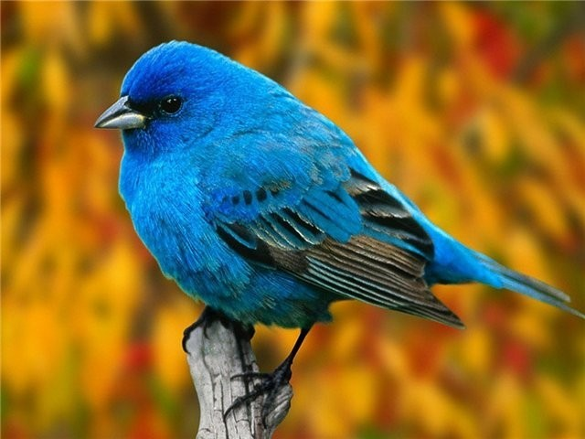
Скелет
Грудна клітка. Ребра разом із грудними хребцями
і грудиною оточують і захищають ззовні серце та
легені. У всіх літаючих птахів грудина дуже широка,
розросла у кіль для прикріплення головних літаль-
них м'язів. Як правило, чим він більший, тим сильні-
ший політ. У зовсім нелітаючих птахів кіль відсутній.
Плечовий пояс, що з'єднує із осьовим скелетом
передню вільну кінцівку (крило), утворений з шкіря-
ного боку трьома кістками, розмішеними на зразок
триноги. Одна його ніжка, вороняча кістка, впира-
ється у грудину, друга, лопатка, лежить на ребрах, а третя, ключиця, злита із проти-лежною ключицею у тонку вилочку. Вороняча кістка і лопатка в місці зустрічі утворюють суглобову западину, в якій обертається голівка плечової кістки.
Крила. Кістки пташиного крила в принципі ті ж, що і в людській руці. Плечова кістка, єдина у верхньому відділі кінцівки, у ліктьовому суглобі з'єднана з двома кістками пе-редпліччя - променевою та ліктьовою. Нижче, тобто в кисті, численні елементи, які при-сутні у людини, у птахів злиті між собою або втрачені, так, що залишаються лише дві кісточки зап'ястка, одна велика п'ястково-зап'ясткова кістка, або пряжка, і 4 фалангові кісточки, що відповідають трьом пальцям. Крило птаха значно легше передньої кінцівки будь-якої наземної хребетної тварини близької за розміром. І справа не лише в тім, що кисть включає менше елементів, - довгі кістки передпліччя і плеча порожнисті, причому в плечовій знаходиться особливий повітряний мішок, що відносять до дихальної системи. Крило додатково полегшене відсутністю в ньому великих м'язів. Замість них його голов-ні рухи контролюють сухожилки сильно розвиненої мускулатури грудини.

Slide 5
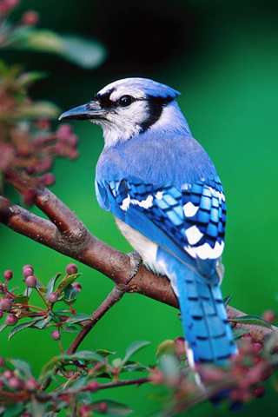
Скелет
Тазовий пояс з кожного боку тіла складений із трьох злитих
між собою кісток - сідничної, лобкової і клубової, причому
остання зрослась із складними крижами. Все це разом узяте
захищає ззовні нирки і забезпечує міцний зв'язок ніг з осьо-
вим скелетом. В тому місці, де три кістки тазового поясу зуст-
річаються одна з одною, знаходиться глибока вертлюжна
западина, в якій обертається голівка стернової кістки.
Ноги. У птахів, як і у людини, стегнова кістка утворює стер-
жень верхнього відділу нижньої кінцівки, стегна. До цієї кістки
в колінному суглобі приєднується гомілка. Якщо у людини
до її складу входять дві довгі кістки, велика і мала гомілкові,
то у птахів вони зростаються і з однією, або більше верхніми
кісточками передплесна в елемент під назвою тибіотарзус.
Стопа. У внутрішньо - передплесновому суглобі (який зв'язує гомілку та стопу) до трибіотарзуса приєднана стопа, складена із однієї довгої кістки, цівки, і кісток пальців. Цівка утворена елементами плесна, що зрослись між собою і декількома нижніми передплесновими кісточками.
У більшості птахів 4 пальці, кожний з яких закінчується кігтем і приєднаний до цівки. Перший палець обернений назад. В більшості випадків решта спрямовані вперед. У деяких видів другий або четвертий палець обернений назад разом із першим. У стрижів перший палець спрямований вперед, як і решта, а у скопи він здатний обертатись у обидва боки. У птахів цівка не опирається на землю, а ходять вони на пальцях із відірваною від ґрунту п'яткою.

Slide 6
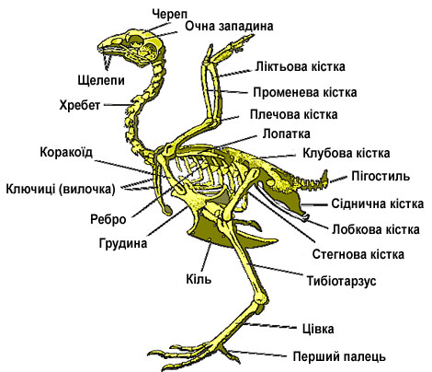
Скелет
(Вороняча кістка)
Скелет птаха

Slide 7
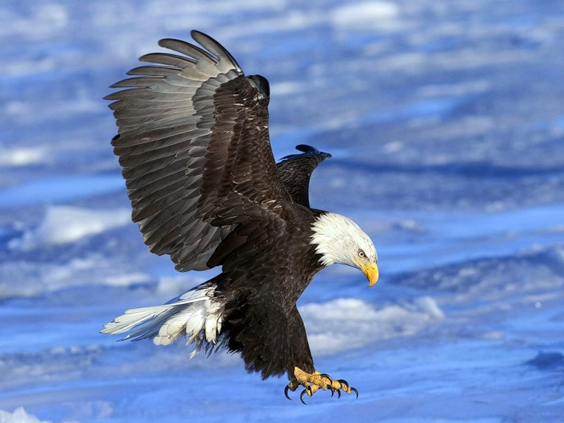
М'язи
Крила, ноги і решта частин тіла здійснюють рух з допомогою приблизно 175 різних скелетних поперечносмугастих м'язів. Вони називаються також довільними, тобто їх скорочення можуть контролюватися «свідомо» - головним мозком. В більшості випадків вони парні, симетрично розміщені з двох боків тіла.
Політ забезпечують в основному два великі м'язи, грудний і надкоракоїдальний (той що знаходиться над воронячою кісткою). Обидва вони розпочинаються на грудині. Грудний м'яз, найбільший, тягне крило вниз і тим самим в повітрі обумовлює рух птаха вперед і вгору. Надкоракоїдальний м'яз тягне крило вгору, готуючи його до наступного помаху. У свійської курки та індич-
ки ці два м'язи являють собою
«біле м'ясо», а решта відповіда-
ють «темному м'ясу».
Окрім скелетних м'язів у птахів є
гладкі, що залягають шарами в
стінках органів дихальної, крово-
носної, травної та сечостатевої
систем. Гладкі м'язи знаходяться
також в шкірі, де вони обумовлю-
ють рух пір'я, і в очах, де вони за-
безпечують акомодацію, тобто
фокусування зображення на сітків-
ці. Їх називають мимовільними, ос-
кільки працюють вони без «вольо-
вого контролю» з боку головного мозку.

Slide 8
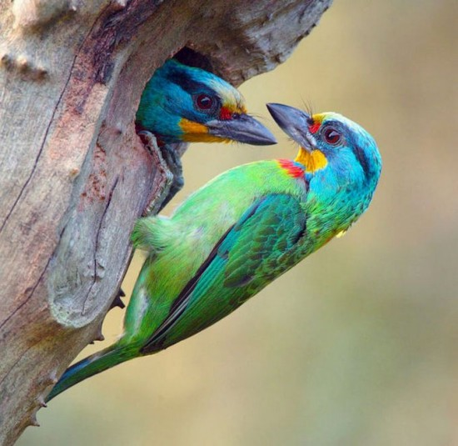
Травна система
Органи травлення також своєрідно. Дзьоб птахів пристосований до різноманітних складних рухів і, незважаючи на відсутність зубів, це сприяє різноманітності кормів, які використовують птахи. Глотка, стравохід переходять у шлунок, який у птахів своєрідно влаштований. Він складається з залозистого і м'язового. Добре змочена травними ферментами їжа перетирається у шлунку завдяки ритмічним скороченням його стінок. Перетиранню їжі допомагають камінці, що потрапляють до шлунка і відіграють роль жорнів. Отже, м'язовий шлунок виконує таку саму роль, що і зуби під час пережовуван-ня їжі. Дрібно перетерта їжа проходить у кишки, а та, що не перетравлюється (кістки, хітин, волосся), у багатьох птахів збивається у щільний клубок (погадку) і через
стравохід і ротову порожнину викидається.
Швидкість травлення у птахів дуже висока.
Наприклад, у горобців від заковтування гусені
до виділення з екскрементами неперетравле-
них решток проходить лише 15–20 хв. Висока
швидкість перетравлення зв'язана з інтенсив-
ним обміном речовин (температура тіла
птахів +42°С).
Птахи поїдають багато їжі, яка часто складає
50–80 % їхньої маси. Особливо це стосується
дрібних пташок, які без їжі гинуть через
15–30 год.

Slide 9
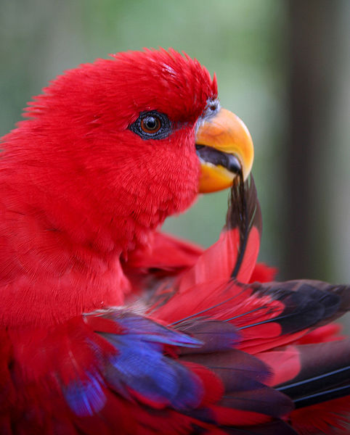
Дихальна система
У більшості птахів ніздрі ведуть у носові порожнини у основи дзьоба. Однак у бакланів, олуш та деяких інших видів ніздрі відсутні, і вони змушені дихати ротом. Повітря, потрапивши у ніздрі прямує до рота, спрямовується у гортань, від якої розпочинається трахея. У птахів (на відміну від ссавців) гортань не видає звуків, а утворює лише клапанний апарат, який захищає нижні ди-
хальні шляхи від потрапляння до них їжі і во-
ди. Поблизу легень трахея розгалужується на
два бронхи, кожний з яких прямує у свою по-
ловину легень. В точці їх розділення розміще-
на нижня гортань, що є голосовим апаратом.
Вона утворена розширеними кістковими
кільцями трахеї і бронхів та внутрішніми пе-
ретинками. До них прикріплено пари особли-
вих співочих м'язів. Коли через нижню гор-
тань проходить повітря, яке видихається із
легень, то воно викликає вібрацію перети-
нок, що видає звуки. У птахів із широким діа-
пазоном звукових тонів (співочих) голосових
перетинок та співочих м'язів більше, ніж у ви-
дів, які співають погано. При вході до легень
кожний бронх розділяється на окремі тру-
бочки. Їх стінки пронизано кровоносними ка-
пілярами, що отримують із повітря кисень і
віддають до нього вуглекислий газ.

Slide 10
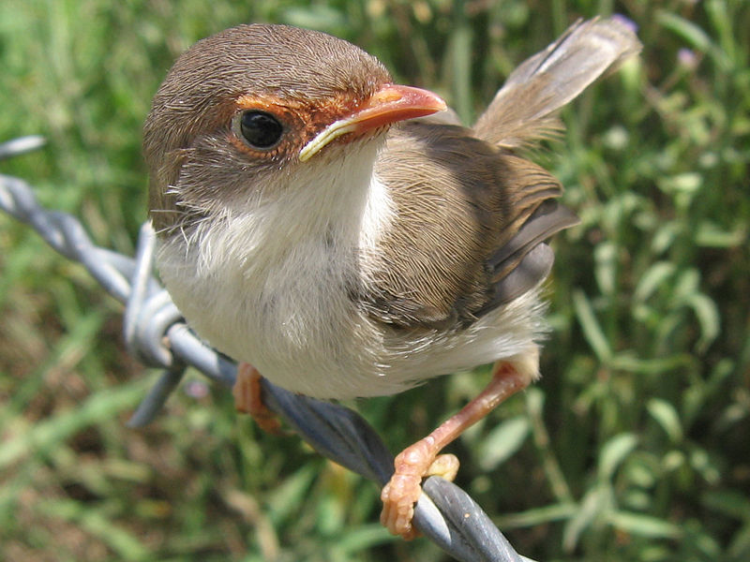
Дихальна система
Трубочки ведуть до тонкостінних повітряних мішків, які нагадують мильні бульбашки і не пронизані капілярами. Ці мішки знаходяться за межами легень - в області шиї, плечей і тазу, навколо нижньої гортані і травних органів, а також проникають до великих кісток кінцівок. Повітря, що вдихається рухається через трубочки і потрапляє до повітряних мішків. При видиханні воно іде із мішків знову по трубочках через легені, де знову відбувається газообмін. Таке подвійне дихання збільшує забезпечення організму киснем, що необхідно для польоту. Повітряні мішки виконують і інші функції. Вони зволожують повітря і регулюють температуру тіла, дозволяючи оточуючим їх тканинам втрачати тепло за рахунок випромінювання і випаровування. Таким чином, птахи ніби пітніють зсередини, що компенсує відсутність у них потових залоз. Одночасно повітряні
мішки забезпечують видалення із тіла
надлишкової рідини.

Slide 11
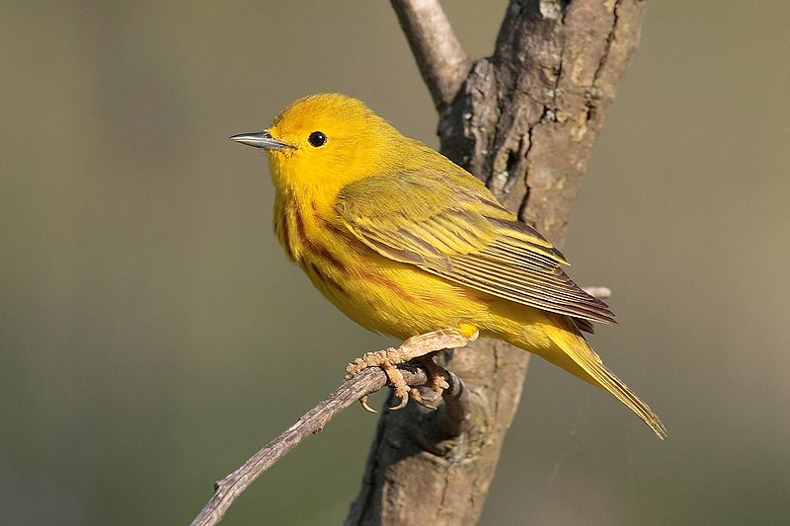
Кровоносна система
Птахи мають чотирикамерне серце,
подібно до людини, більшості ссав-
ців. Ця адаптація дозволяє ефектив-
не постачання продуктів харчування
та кисню до всіх тканин тіла, забез-
печуючи високий рівень активності.
Серце птахів, особливо маленьких,
відрізняється високою частотою сер-
цевого ритму, так серце червоного-
рлого колібрі б'ється з частотою
1200 ударів за хвилину (або 20 ударів
за секунду). Серце у птахів більше за
розміром, ніж у ссавців із подібним
розміром тіла, причому, чим дрібнішим є вид, ти відповідно більшим є його серце. Наприклад, у колібрі його маса складає до 2,75% маси всього організму. У всіх птахів, які часто літають, серце має бути великим, щоб забезпечувати швидку циркуляцію крові. Те ж саме можна сказати про види, що мешкають в холодних регіонах або на значних висотах. Частота скорочень корелює із його розмірами. Так, у африканського страуса, серце здійснює близько 70 скорочень за хвилину, а у колібрі під час польоту - до 615. переляк може настільки підвищити кров'яний тиск у птахів, що великі артерії лопають і особина гине. Як і ссавці, птахи є теплокровними, причому діапазон нормальних температур їх тіла вищий, ніж у людини - від 37,7 до 43,50С. Також кровоносна система має два кола кровообігу. Артеріальна і венозна кров не змішується.

Slide 12
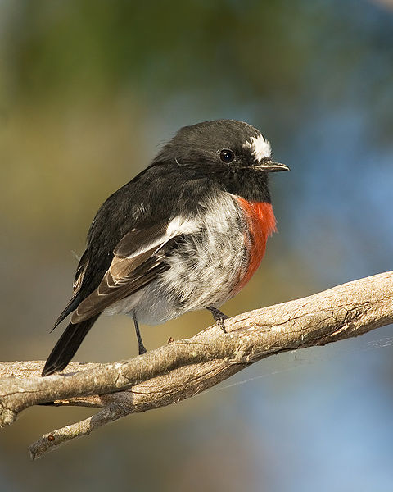
Нервова система
Центральна нервова система складена із головного і
спинного мозку, які, в свою чергу утворені численними
нервовими клітинами (нейронами).
Найпомітніша частина головного мозку птахів - великі
півкулі, що являють собою центр вищої нервової діяльнос-
ті. Поверхня їх гладка, без борозен та звивин, що властиві
багатьом ссавцям, площа її порівняно невелика, що непо-
гано корелює із порівняно низьким рівнем «інтелекту» пер-
натих. Всередині великих півкуль розміщено центри коор-
динації інстинктивних форм поведінки, в тому числі жив-
лення і співу.
Мозочок, що у птахів є доволі цікавим, знаходиться бе-
зпосередньо позаду великих півкуль і вкритий борознами і звивинами. Його складна будова і великі розміри відповідають непростим завданням, які пов'язані із збереженням рівноваги в повітрі і координацією багатьох необхідних для польоту рухів.
З органів чуття найкраще розвинутий зір. Птахи розрізняють усі кольори та їхні відтінки. Гострота зору в них у декілька разів вища, ніж у людини. Поряд з зором, важливим орга-ном орієнтації і спілкування є слух.
Завдяки досконалому розвитку нервової системи можливості пристосувальної поведінки у птахів значні, хоч основа їхньої поведінки регулюється складними безумовними рефлексами (піклуванням про потомство, будівельними інстинктами тощо).

Slide 13
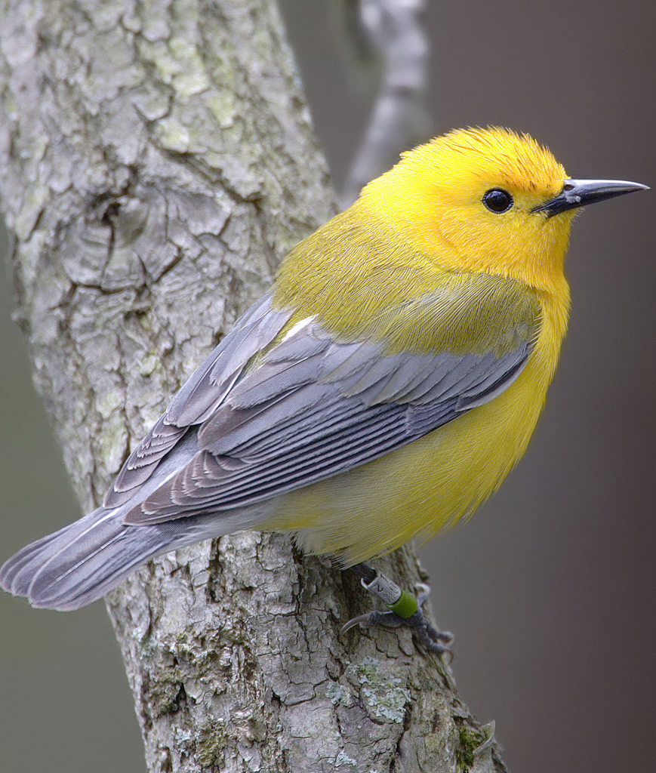
Видільна система
Видільна система включає в себе дві нирки, що видаляють шкідливі продукти життєдіяльності із крові і утворюють сечу. Птахи не мають сечового міхура, і сеча по сечоводах проходить пряму в клоаку, де більша частина води знову всмоктується в організм. Білі рештки кінець кінцем викидаються назовні разом із темними фекальними масами, що надходять із товстої кишки.

Slide 14
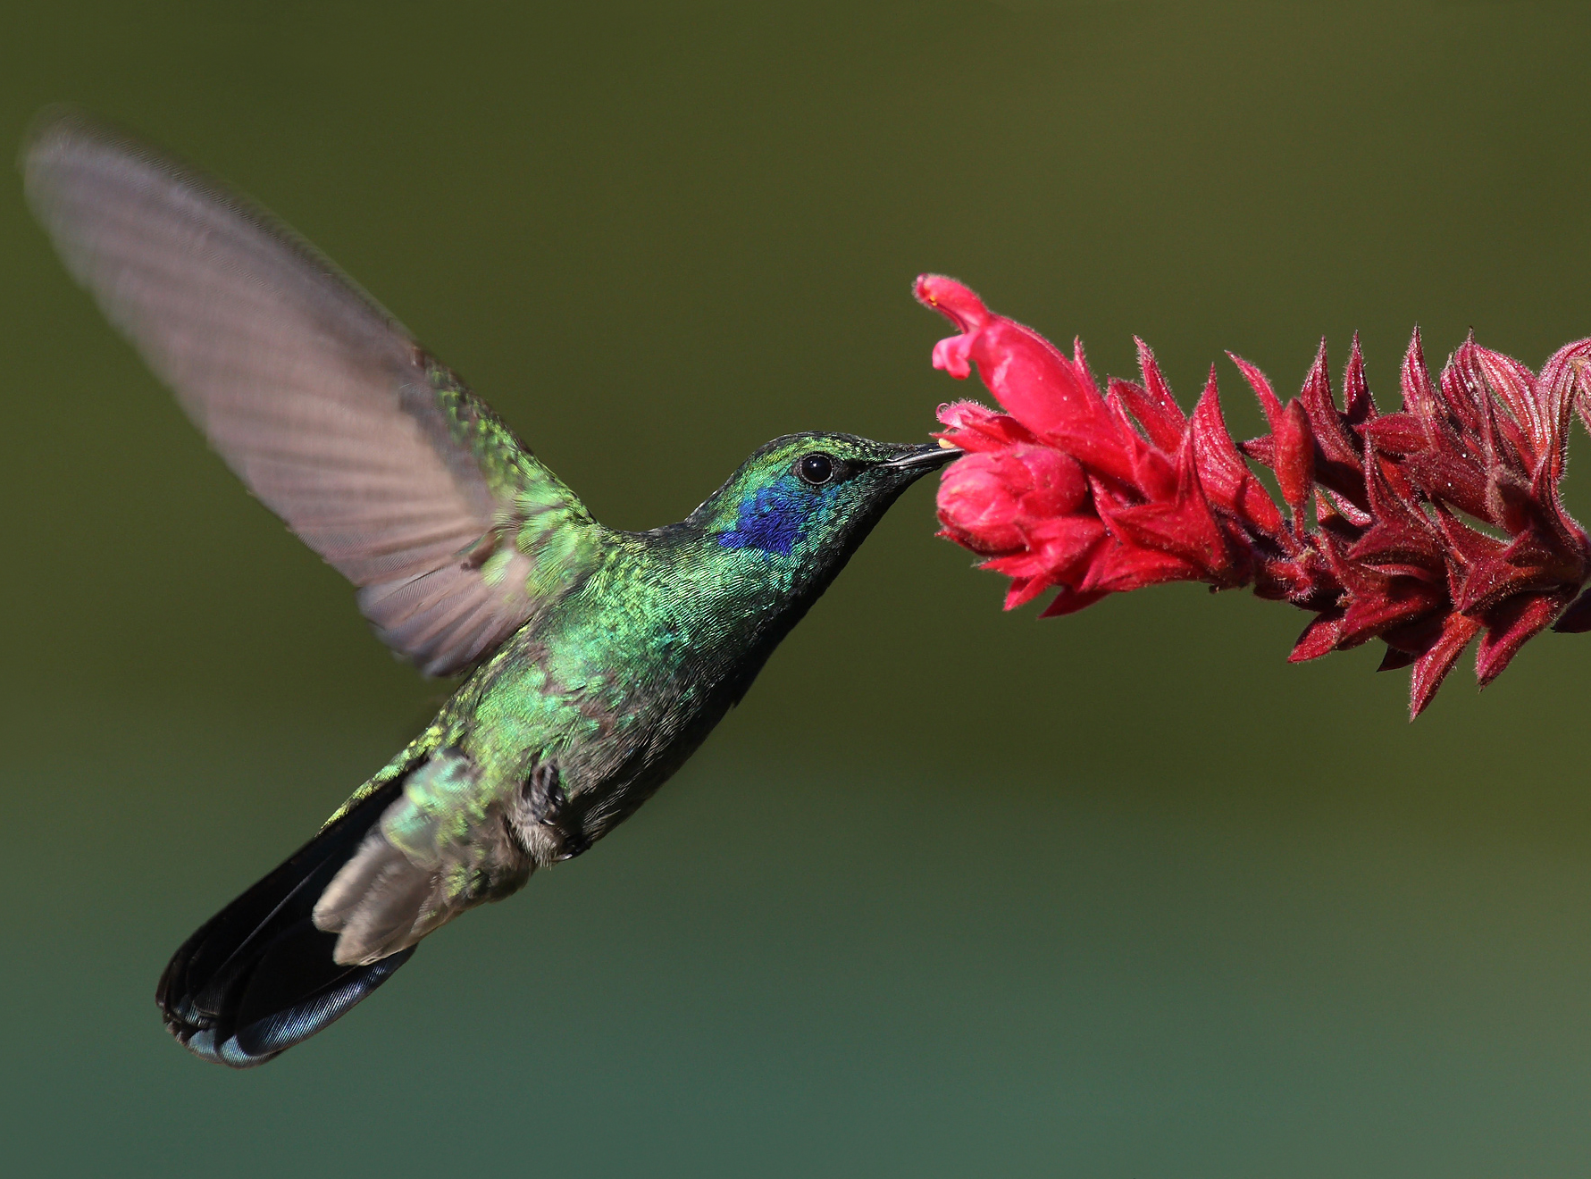
Дякую за увагу!

Slide 15
Джерела
uk.wikipedia.org
ostriv.in.ua
ukrreferat.com

